Slide 1

PHÂN TÍCH THIẾT KẾ
HƯỚNG ĐỐI TƯỢNG
ĐẠI HỌC THÁI NGUYÊN
ĐẠI HỌC CÔNG NGHỆ THÔNG TIN VÀ TRUYỀN THÔNG

Slide 2
Nội dung
Tiến trình phát triển phần mềm theo hướng đối tượng
Giới thiệu Ngôn ngữ mô hình hóa thống nhất UML
Mô hình hóa nghiệp vụ
Mô hình hóa trường hợp sử dụng
Mô hình hóa tương tác đối tượng
Biểu đồ lớp và gói
Biểu đồ chuyển trạng thái và biểu đồ hoạt động
Biểu đồ kiến trúc vật lý và phát sinh mã trình
Mô hình hóa dữ liệu
Bài học thực nghiệm
dvduc-2004
Phân tích thiết kế hướng đối tượng
Bài 9 - <number>/31

Slide 3
Bài 7
Mô hình hóa dữ liệu

Slide 4
Mô hình đối tượng - mô hình dữ liệu
Rose 2001 và các phiên bản sau đó: Hỗ trợ mô hình hóa dữ liệu
Mô hình đối tượng
  Tập trung vào dữ liệu và hành vi
  Sử dụng cho mọi thành phần của ứng dụng: lớp, thuộc tính, thao tác, quan hệ... như đã được xem xét trong các bài trước đây
  Quan tâm trước hết của mô hình dữ liệu là mô hình trong bộ nhớ:
    Việc tạo lập đối tượng, quan hệ giữa chúng và trách nhiệm của chúng
Mô hình dữ liệu
  Tập trung vào dữ liệu
  Tập trung vào CSDL hơn là tập trung vào ứng dụng
dvduc-2004
Phân tích thiết kế hướng đối tượng
Bài 9 - <number>/31

Slide 5
Mô hình đối tượng - mô hình dữ liệu
Các quan tâm khác nhau giữa mô hình đối tượng và mô hình dữ liệu
Mô hình đối tượng | Mô hình dữ liệu
Thiết kế lớp như thế nào để sử dụng hiệu quả bộ nhớ? | Thiết kế CSDL như thế nào để lưu trữ hiệu quả
Các đối tượng nào cần quan hệ trong mô hình? | Bảng nào cần quan hệ trong mô hình dữ liệu?
Cấu trúc dữ liệu tại giao diện như thế nào để thỏa mãn người sử dụng cuối cùng? | Cấu trúc dữ liệu như thế nào để tăng tốc độ xâm nhập?
Gói dữ liệu với hành vi như thế nào để tạo ra lớp? | Chuẩn hóa dữ liệu?
Dữ liệu nào được sử dụng xuyên suốt ứng dụng? Loại dữ liệu nào chỉ được sử dụng trong một vùng? | Dữ liệu nào được truy vấn thường xuyên?
Có thể sử dụng khái quát hóa hay các chiến lược thiết kế khác để có mã trình sử dụng lại? | Có thể tích hợp khái niệm kế thùa vào mô hình dữ liệu ngay cả khi CSDL không hỗ trợ trực tiếp kế thừa?
dvduc-2004
Phân tích thiết kế hướng đối tượng
Bài 9 - <number>/31

Slide 6
Mô hình đối tượng - mô hình dữ liệu
Sự khác biệt giữa hai loại mô hình
  Hỗ trợ kế thừa
  Quan hệ:
    Giữa các lớp (lớp này biết về lớp kia)
    Giữa các bảng (kết nối logíc)
Có thể xây dựng tách biệt mô hình dữ liệu và mô hình đối tượng, nhưng cũng có thể xây dựng chúng đồng thời
Trong Rose:
  Nếu dự án đã có mô hình dữ liệu -> chuyển ngược lại để hình thành mô hình đối tượng
  Với dự án mới, ta có thể phát sinh mô hình dữ liệu từ mô hình đối tượng
dvduc-2004
Phân tích thiết kế hướng đối tượng
Bài 9 - <number>/31

Slide 7
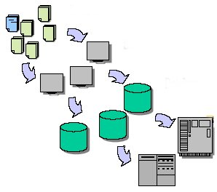
Tạo lập mô hình dữ liệu
Table & View
Schema
Database
Tablespace & Node
dvduc-2004
Phân tích thiết kế hướng đối tượng
Bài 9 - <number>/31

Slide 8
Tạo lập mô hình dữ liệu
Trong Logical View
  Lược đồ chứa các thủ tục lưu trữ
  Bảng với các trường, ràng buộc, triggers, khóa chính, chỉ số và quan hệ
Trong Component View
  Mô hình hóa CSDL
    Mỗi thành phần được gán Stereotype
    Rose 2001A trở đi hỗ trợ DB2, Oracle, Sybase, SQL Server, ANSI Server
dvduc-2004
Phân tích thiết kế hướng đối tượng
Bài 9 - <number>/31

Slide 9
Tạo lập mô hình dữ liệu
Các bước chính tạo lập mô hình dữ liệu (nhưng không nhất thiết phải theo trình tự này)
  Tạo lập CSDL
  Bổ sung lược đồ để chứa mô hình dữ liệu và gán lược đồ vào CSDL
  Tạo lập gói lĩnh vực và các lĩnh vực
  Bổ sung các bảng vào từng lược đồ
  Bổ sung chi tiết vào từng bảng
    Trường, ràng buộc, trigger, chỉ số và khóa chính
  Bổ sung quan hệ giữa các bảng và khóa ngoài
  Tạo lập các khung nhìn
  Tạo lập mô hình đối tượng từ mô hình dữ liệu
  Phát sinh CSDL
  Đồng bộ CSDL với mô hình khi cập nhật
dvduc-2004
Phân tích thiết kế hướng đối tượng
Bài 9 - <number>/31

Slide 10
Logíc trong mô hình dữ liệu
Rất khó xác định logíc nào để ở đâu: tầng CSDL hay tầng ứng dụng?
  Một số logíc nghiệp vụ nên để tại tầng ứng dụng thay cho tầng CSDL
  Tổng thể thì chỉ logíc nào liên quan đến dữ liệu mới để trên tầng CSDL.
    Thí dụ: Các field, giá trị hợp lệ của field và độ dài của field
  Có thể gắn các qui tắc nghiệp vụ vào CSDL thông qua sử dụng ràng buộc.
    Nếu để logíc nghiệp vụ trong CSDL
      Ứng dụng phải thu thập dữ liệu từ người sử dụng cuối cùng. Chuyển nó đến tầng nghiệp vụ: truyền qua kết nối mạng (có thể chậm). Cuối cùng là đánh giá tính đúng đắn.
    Do vậy, nên để logíc nghiệp vụ tại tầng nghiệp vụ để làm giảm lưu lượng truyền trên mạng.
  Một vài logíc hệ thống có thể thực hiện bên trong CSDL thông qua sử dụng các thủ tục lưu trữ
    Lợi thế:
      Thực hiện nhanh khi các chức năng phải xử lý khối dữ liệu lớn
    Bất lợi:
      Nếu sử dụng các thủ tục lưu trữ cài đặt logíc nghiệp vụ thì khi nó thay đổi đòi hỏi thay đổi cả tầng nghiệp vụ và tầng CSDL.
      Một bất lợi khác là các thủ tục trong DBMS khác nhau có cú pháp khác nhau, do vậy khi chuyển đổi DBMS phải viết lại các thủ tục lưu trữ.
dvduc-2004
Phân tích thiết kế hướng đối tượng
Bài 9 - <number>/31

Slide 11
Bổ sung CSDL
CSDL được mô hình hóa trong Rose như thành phần với stereotype
  CSDL là hệ thống lưu trữ dữ liệu vật lý và điều khiển xâm nhập dữ liệu
    Có tên duy nhất
    Được gán cho DBMS cụ thể (ANSI SQL, SQL Server, DB2, Oracle...)
Bổ sung không gian bảng (Tablespaces)
  Node là thực thể vật lý (máy tính) nơi lưu trữ CSDL
  Không gian bảng là đơn vị lưu trữ lôgíc của bảng (SQL Server, DB2, Oracle)
    Là kết nối cấu trúc vật lý (CSDL) và nút.
  Mỗi không gian bảng có một hay nhiều container
    Container là thiết bị lưu trữ vật lý (ổ đĩa)
    Mỗi container được chia thành đơn vị nhỏ hơn – extents
  SQL Server: Không gian bảng là filegroups, containers là files
  Mỗi không gian bảng có kích thước khởi đầu (KB)
    DBMS có khả năng tăng tự động kích thước không gian bảng
    Không có khả năng tăng không gian bảng quá mức giới hạn bằng Rose
  Gán các bảng cho không gian bảng
dvduc-2004
Phân tích thiết kế hướng đối tượng
Bài 9 - <number>/31

Slide 12
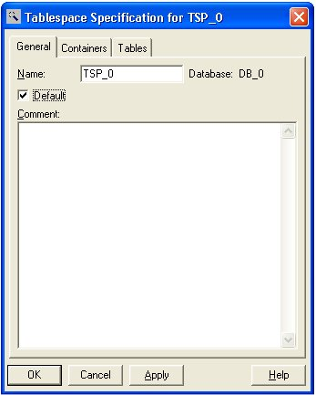
Bổ sung Không gian bảng
Thí dụ với SQL server
  Nhấn phím phải chuột trên CSDL trong Browser
  Chọn Data Modeler->New-> Tablespace
  Đặt tên cho Tablespace
  Nhấn phím phải chuột trên Tablespace mới để chọn Open Specification
  Đánh dấu Default nếu muốn đây là Tablespace mặc định
    Mọi bảng chưa gán vào Tablespace nào thì được gán vào Tablespace mặc định
dvduc-2004
Phân tích thiết kế hướng đối tượng
Bài 9 - <number>/31

Slide 13
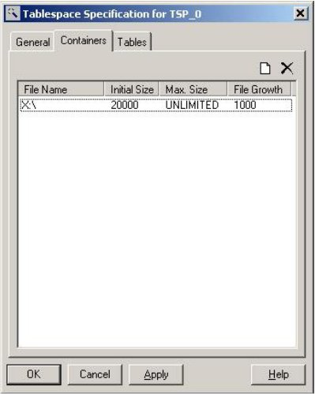
Bổ sung Không gian bảng
Thí dụ với SQL server
  Đặt Container trong Tablespace
    Nhấn phím phải trên Tablespace trong Browser, chọn Open Specification
    Chọn Container Tab
    Nhấn phím phải trong vùng trắng, chọn New
    Nhập tên tệp tablespace, kích thước khởi đầu, kích thước cực đại và kích thước tăng (file Growth)
dvduc-2004
Phân tích thiết kế hướng đối tượng
Bài 9 - <number>/31

Slide 14

Bổ sung lược đồ
Lược đồ (schema) là đơn vị cơ sở của tổ chức các bảng
  Là container trong mô hình dữ liệu
  Nó còn là cơ chế an toàn
Lược đồ bao gồm
  Bảng, trường, trigger, ràng buộc và các phần tử mô hình dữ liệu khác
Trong khung nhìn logíc có gói Schemas
  Mọi lược đồ ta tạo ra đều chứa trong gói này
Mỗi lược đồ được ánh xạ vào CSDL
Mỗi CSDL có thể chứa một hay nhiều lược đồ
dvduc-2004
Phân tích thiết kế hướng đối tượng
Bài 9 - <number>/31

Slide 15
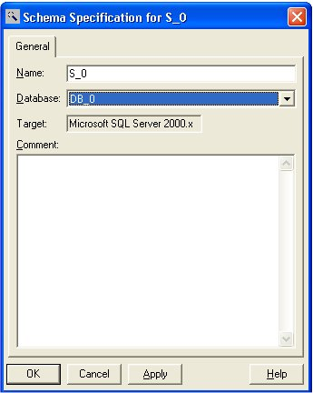
Bổ sung lược đồ
Tạo lập lược đồ trong Rose
  Nhấn phím phải chuột trên Schema trong Logical View
  Chọn Modeler-> New-> Schema
  Nhấn phím phải trên lược đồ mới để chọn Open Specification
  Chọn bảng phù hợp trong hộp thoại Database
dvduc-2004
Phân tích thiết kế hướng đối tượng
Bài 9 - <number>/31

Slide 16
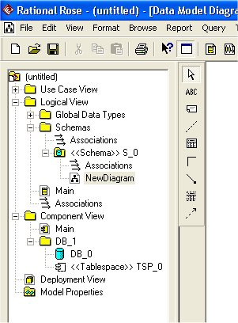
Tạo lập biểu đồ mô hình dữ liệu
Biểu đồ mô hình dữ liệu được tạo lập trong lược đồ
Biểu đồ mô hình dữ liệu được sử dụng để add, edit và quan sát các bảng và các phần tử khác trong CSDL
  Tương tự biểu đồ lớp trong mô hình dữ liệu
Có thể tạo ra rất nhiều mô hình dữ liệu trong mỗi lược đồ
Tạo lập biểu đồ dữ liệu trong Rose
  Nhấn phím phải trên lược đồ trong Browser
  Chọn Data Modeler-> New -> Data Model Diagram
  Nhập tên cho biểu đồ mới: NewDiagram
  Nhấn đúp trên biểu đồ để mở nó
dvduc-2004
Phân tích thiết kế hướng đối tượng
Bài 9 - <number>/31

Slide 17
Tạo lập gói lĩnh vực
Lĩnh vực (Domain) được sử dụng để áp dụng qui tắc nghiệp vụ (giá trị hợp lệ, giá trị mặc định của fields...) cho fields
  Là mẫu cho một hoặc nhiều fields trong CSDL
  Thí dụ:
    Lập domain Phone (có kiểu dữ liệu Long, giá trị mặc định 0...) để áp dụng cho HomePhone, WorkPhone, FaxPhone...
Việc sử dụng domain là tùy ý
Trong Rose:
  Các domains đặt trong gói domain
  Mỗi gói domain được gán duy nhất cho DBMS
  Có thể áp dụng một domain cho nhiều schema
dvduc-2004
Phân tích thiết kế hướng đối tượng
Bài 9 - <number>/31

Slide 18
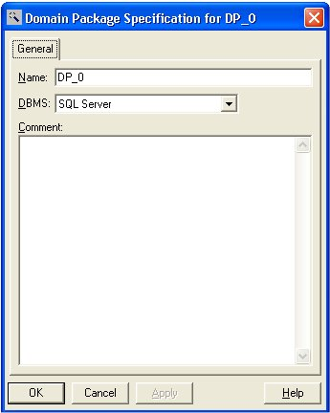
Tạo lập gói lĩnh vực
Tạo lập gói lĩnh vực trong Rose:
  Nhấn phím chuột phải trên Logical View trong Browser
  Chọn Data Modeler-> New -> Domain Package
  Nhấn phím phải trên gói mới và chọn Open Specification
  Chọn DBMS sẽ sử dụng cho gói domain
dvduc-2004
Phân tích thiết kế hướng đối tượng
Bài 9 - <number>/31

Slide 19
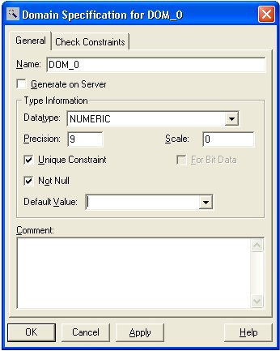
Tạo lập lĩnh vực
Tạo lập lĩnh vực trong Rose:
  Nhấn phím chuột phải trên gói lĩnh vực trong Browser
  Chọn Data Modeler-> New -> Domain
  Nhấn phím phải trên domain mới và chọn Open Specification
  Nhập tên domain trong General Tab
  Nhập các tham số khác trong Tab
    Scale: Tổng chữ số sau dấu thập phân
    Unique Constraint: Các fields sử dụng domain này sẽ có giá trị duy nhất
  Bảng Check Constraints:
    Là biểu thức cần có giá trị True trước khi thay thế dữ liệu trong CSDL
dvduc-2004
Phân tích thiết kế hướng đối tượng
Bài 9 - <number>/31

Slide 20





Bổ sung bảng
Bảng là cấu trúc mô hình cơ sở của CSDL quan hệ
  Biểu diễn tập các bản ghi có cùng cấu trúc (cột)
  Mỗi bản ghi chứa dữ liệu, thông tin về bản ghi được lưu trữ ngay trong CSDL
Khi đã có lược đồ, ta có thể tạo bảng trong nó
Mỗi bảng trong CSDL được mô hình hóa như lớp persistent với stereotype Table
Các bảng trong lược đồ có tên duy nhất
T_0
CustomerID : SMALLINT
First_Name : VARCHAR(15)
Last_Name : VARCHAR(15)
Home_Phone : DOM_0
Address : VARCHAR(20)
<<PK>> TC_T_03()
dvduc-2004
Phân tích thiết kế hướng đối tượng
Bài 9 - <number>/31

Slide 21
Bổ sung các chi tiết trong bảng
Bổ sung cột
  Cột dữ liệu
    Chứa dữ liệu không phải tính từ các cột khác
  Cột tính toán
    Sử dụng các lệnh SQL để tính dữ liệu từ các cột khác
  SQL Server hỗ trợ khái niệm cột đồng nhất
    Là cột có giá trị kiểu Interger
    Các giá trị của cột được SQL server tự động gán 1,2,3...
Đặt khóa chính
  Nếu cột đánh dấu là primary key thì giá trị của chúng là duy nhất để phân biệt các hàng
Bổ sung ràng buộc
  Là lệnh điều kiện cần được thỏa mãn để có thể cập nhật bảng
  Là cách để áp dụng quy tắc nghiệp vụ
    Thí dụ trường Gender phải là M hoặc F
dvduc-2004
Phân tích thiết kế hướng đối tượng
Bài 9 - <number>/31

Slide 22
Bổ sung các chi tiết trong bảng
Ràng buộc khóa
  Ràng buộc khóa chính
    Đảm bảo rằng dữ liệu nhập vào trường khóa là khác null và duy nhất
    Rose tự động tạo ràng buộc khóa chính khi khóa chính của bảng được xác định
  Ràng buộc duy nhất
    Đảm bảo rằng giá trị nhập vào trường là duy nhất
    Rose tự động tạo ràng buộc này khi ta chọn đặc tả Unique Constraint
  Chỉ số
    Cho khả năng xâm nhập nhanh bản ghi thông qua danh sách các cột khóa khi tìm kiếm các bản ghi trong bảng
Ràng buộc kiểm tra
  Là ràng buộc không thuộc loại ràng buộc khóa
Bổ sung Trigger
  Trigger là thủ tục SQL chạy khi có sự kiện xảy ra
    Thí dụ: Đặt Trigger khi chèn, thay đổi hay hủy hàng trong bảng.
  Đặc tả Trigger khác nhau trong các DBMS khác nhau
  Được mô hình hóa trong Logical View
dvduc-2004
Phân tích thiết kế hướng đối tượng
Bài 9 - <number>/31

Slide 23
Bổ sung các chi tiết trong bảng
Bổ sung index
  Chỉ số được mô hình hóa như ràng buộc khóa trong bảng
  Là cấu trúc cho phép tìm kiếm nhanh trong bảng
  Có thể sử dụng một hay nhiều cột làm index
    Khi tìm kiếm thì chỉ tìm kiếm trên cột này.
Bổ sung thủ tục lưu trữ
  Tương tự Trigger, Stored procedure là một đọan chức năng trong CSDL
  Nó là đoạn trình nhỏ được chương trình hay trigger kích hoạt
  Nó chấp nhận tham số đầu vào và cho lại một hay nhiều giá trị (tham số đầu ra)
  Trong Rose, thủ tục lưu trữ được mô hình hóa như thao tác với stereotype <<SP>>
dvduc-2004
Phân tích thiết kế hướng đối tượng
Bài 9 - <number>/31

Slide 24
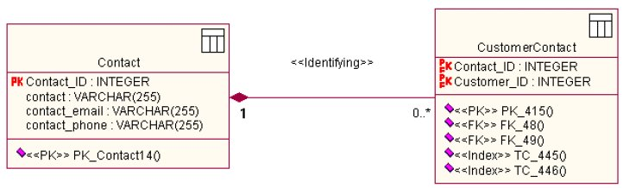
Bổ sung các chi tiết trong bảng
Bổ sung quan hệ
  Quan hệ trong mô hình dữ liệu tương tự quan hệ trong mô hình đối tượng
    Quan hệ trong mô hình dữ liệu kết nối hai bảng
  Rose có hai loại quan hệ chính
    indentifying relationship và
    non- indentifying relationship
  Khóa ngoài được bổ sung vào bảng con để hỗ trợ quan hệ
  Trong identifying relationship
    Khóa ngoài trở thành một phần khóa chính của bảng con
    Identifying relationship được mô hình hóa như composite aggregation.
dvduc-2004
Phân tích thiết kế hướng đối tượng
Bài 9 - <number>/31

Slide 25
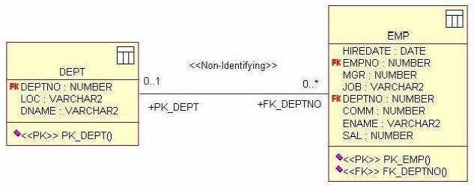
Bổ sung các chi tiết trong bảng
Bổ sung quan hệ
  Trong non-identifying relationship
    Khóa ngoài được tạo lập trong bảng con, nhưng nó không phải là một phần khóa chính của bảng con
    Cardinality điều khiển bản ghi trong bảng con có thể tồn tại mà không cần liên kết với bản ghi trong bảng cha nó?
    Thí dụ, Cardinality bằng 1 thì bản ghi của bảng cha phải tồn tại, nếu bằng 0..1 thì không cần.
dvduc-2004
Phân tích thiết kế hướng đối tượng
Bài 9 - <number>/31

Slide 26
Bổ sung các chi tiết trong bảng
Bổ sung qui tắc toàn vẹn tham chiếu (Referential Integrity)
  Toàn vẹn tham chiếu hình thành tập các qui tắc giúp đảm bảo tính nhất quán
  Thí dụ,
    Worker A có bản gi trong bảng Employee và hai bảng ghi trong bảng Address. Nếu bản ghi trong bảng Employee bị xóa thì mất tính nhất quán
  Toàn vẹn tham chiếu tránh tình huống này bằng cách xác định cái gì có thể xảy ra khi cập nhật hoặc hủy bỏ, các lựa chọn là
    Bản ghi con tự động cập nhật, hủy bỏ
    Tránh cập nhật hủy bỏ bản ghi cha
  Trong Rose: Thông tin giải pháp lựa chọn được mô tả trong đặc tả quan hệ
  Hai toàn vẹn tham số cơ bản
    Trigger: Thực hiện Trigger khi cập nhật, hủy bỏ bản ghi cha
    Declarative: Bao gồm các ràng buộc thuộc một phần của khóa ngoài
dvduc-2004
Phân tích thiết kế hướng đối tượng
Bài 9 - <number>/31

Slide 27
Các khung nhìn
Ký pháp đồ họa của View
Khung nhìn (view) là cách quan sát dữ liệu dưới khuôn mẫu khác với cấu trúc lưu trữ của chúng
Có thể tạo lập bảng virtual nhờ khung nhìn để chứa dữ liệu từ một hay nhiều bảng trong CSDL
Khung nhìn đảm bảo an toàn cơ sở dữ liệu
  Ta có thể lập nhóm người sử dụng chỉ có thể đọc dữ liệu thông qua khung nhìn trong CSDL để tránh tự do sửa đổi dữ liệu
Biểu diễn khung nhìn bằng quan hệ vẽ giữa view và các bảng nguồn
V_0
T_Flight
T_Customer
<<Derive>>
<<Derive>>
T_Flight
T_Customer
V_0
dvduc-2004
Phân tích thiết kế hướng đối tượng
Bài 9 - <number>/31

Slide 28
Phát sinh Object model từ Data model
Rose cho khả năng tự động phát sinh object model từ data model
Khả năng đặc biệt hữu ích khi ta đã có ứng dụng và CSDL
Không phải mọi kiến trúc trong mô hình dữ liệu đều chuyển đổi sang mô hình đối tượng
Phần tử mô hình dữ liệu | Phần tử mô hình đối tượng
Schema | Package
Table | Class
Column | Attribute
Trigger, Stored procedure | None
Intersection table with primary/secondary key columns | Many-to-many association
Intersection table with columns other than primary/secondary key | Many-to-many association with association class
Identifying relationship | Composite aggregation
Non- identifying relationship | Association
Cardinality | Cardinality
Index, Database, Constraint, Domain | None
dvduc-2004
Phân tích thiết kế hướng đối tượng
Bài 9 - <number>/31

Slide 29
Phát sinh Data model từ Object model
Khi yêu cầu phát sinh data model từ mô hình, Rose tìm kiếm các lớp có thuộc tính đánh dấu persistent là True (trong cửa sổ đặc tả lớp).
Phần tử mô hình đối tượng | Phần tử mô hình dữ liệu
Package | Schema
Persistent class | Table
Attribute | Column
Operation | None
Many-to-many association | Intersection table
Composite aggregation | Identifying relationship
Association | Non- identifying relationship
Cardinality | Cardinality
Association class | Intersection table
dvduc-2004
Phân tích thiết kế hướng đối tượng
Bài 9 - <number>/31

Slide 30
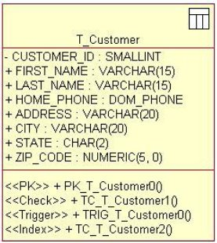
Phát sinh CSDL từ Data model
Vào bất cứ thời điểm nào ta đều có thể phát sinh CSDL hay DDL script từ mô hình dữ liệu
Rose cho hai khả năng
  Phát sinh đơn thuần DDL
  Chạy DDL để phát sinh CSDL
Cái gì được phát sinh?
  Bảng, cột và quan hệ trong lược đồ được phát sinh trong DDL hay CSDL
CREATE TABLE T_Customer (
CUSTOMER_ID SMALLINT IDENTITY NOT NULL,
FIRST_NAME VARCHAR(15) NOT NULL
LAST_NAME VARCHAR(15) NOT NULL
CONSTRAINT PK_T_Customer0 PRIMARY KEY NONCLUSTERED (CUSTOMER_ID)
CONSTRAINT PC_T_Customer1 CHECK(CUSTOMER_ID>1000)
) ON STP0
GO
CREATE INDEX TC_T_Customer2 ON T_Customer(ZIP_CODE)
GO
Table
DDL
dvduc-2004
Phân tích thiết kế hướng đối tượng
Bài 9 - <number>/31

Slide 31
Tóm tắt
Bài này đã xem xét các vấn đề sau
  Mô hình đối tượng và mô hình dữ liệu
  Tạo lập mô hình dữ liệu
  Bổ sung CSDL, lược đồ, gói lĩnh vực, bảng, thủ tục lưu trữ và các quan hệ
  Ứng dụng Rose vào
    Mô hình hóa dữ liệu
    Chuyển đổi qua lại giữa mô hình dữ liệu và mô hình đối tượng
dvduc-2004
Phân tích thiết kế hướng đối tượng
Bài 9 - <number>/31

